Slide 1
TP2 (HPC/Visuelle): Synchronisation & Communication
A. Boualouache

Slide 2
Model 2 Producteurs/ 2 Consommateurs
P 1
P 2
N
C 1
C 1

Slide 3

Model 2 Producteurs/ 2 Consommateurs
File P 2
File P 1
Code Module :
Moyenne :
P 1 (Etudiant 01)
P 2 (Etudiant 02)
N
File C1
File C2
C 1
Etablissement
02)
C 1
Etablissement 01)

Slide 4
Conception
Création/suppression des structures
create_structures () // sémaphores, mémoires partagées, et …..
Init() // initialisation des structures
destroy_structures()//suppression des structures crées
Création des processus
void P1 (); // processus producteur 1
void P2(); // processus producteur 2
void C1();// processus consommateur 1
void C2();// processus consommateur 1
Manipulation du tampon
Déposer() // déposer un message
Prélever() // Prélever un message

Slide 5
Conception (suite)
Gestion des sémaphores
int sem_create(key_t,int); // Création de sémaphore
int P(int);
int V(int);
int sem_delete(int); // suppression de sémaphore
void affich_sem();
Autres fonctions
fonctions de lecture/écriture dans les fichiers
fonctions d’affichage
…….

Slide 6
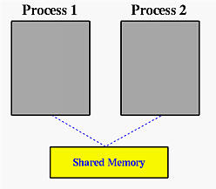
Mémoire partagée (1)
Création
Attachement
Détachement
Suppression

Slide 7
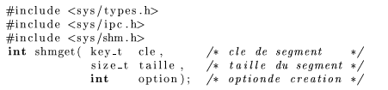

Mémoire partagée (2)
Création
Renvoie l’identifiant système segment
Exemple:

Slide 8

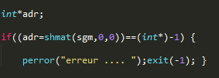
Mémoire partagée (3)
Attachement
Renvoie d’adresse ou l’attachement a été effectivement réalisée
Exemple:

Slide 9

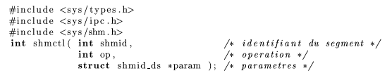

Mémoire partagée (3)
Détachement
Suppression
Exemple

Slide 10

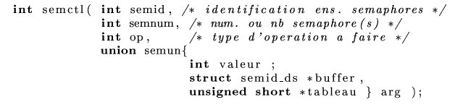
Sémaphores
Création
#include <sys/sem.h>
Initialisation, Contrôle et suppression

Slide 11
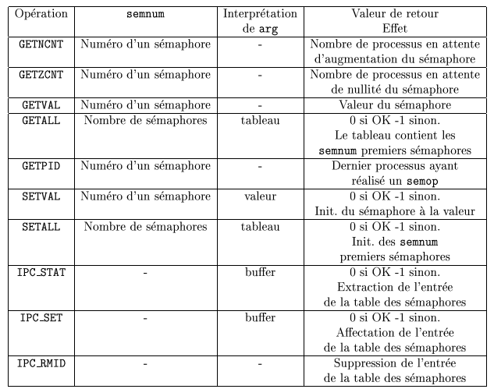
Sémaphores
Commandes op

Slide 12

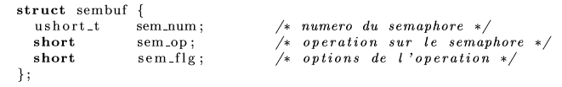
Sémaphores
Utilisation

Slide 13
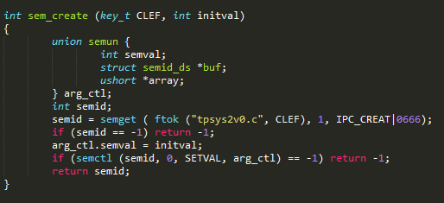

Sémaphores
Création et initialisation de sémaphore
Suppression de sémaphore

Slide 14
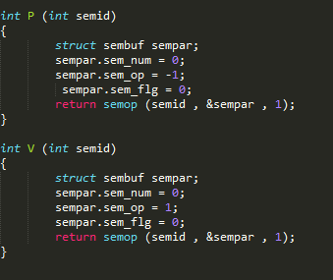
Sémaphores
Prémitives P() et V ()

Slide 15
Gestion du tampon
T
N
q
t
Prélever (Art)
{
Art = T[q];
q=(q+1)%N
}
Déposer (Art)
{
T[t]=Art;
t=(t+1)%N
}

